Slide 1
All-Pass (A조)

Slide 2
팀원 소개 및 역할
팀원 : 이승철(팀장), 진연기, 박정근, 이준석, 김예솔, 강인혜
SSD Driver
이준석 : commandbuffer, optimizer, ssdHandler, 기타 cmd
김예솔 : FileIO, write, erase
Shell
이승철 : Shell command - read/fullread, erase, help
강인혜 : Shell command - write/fullwrite, logger, shell
TestScript
진연기 : Script runner, ScriptFactory, Command builder
박정근 : Shell Command Refactoring, TestScript
Github: chewin9/CRASSDDriver

Slide 3
기능 구현

Slide 4
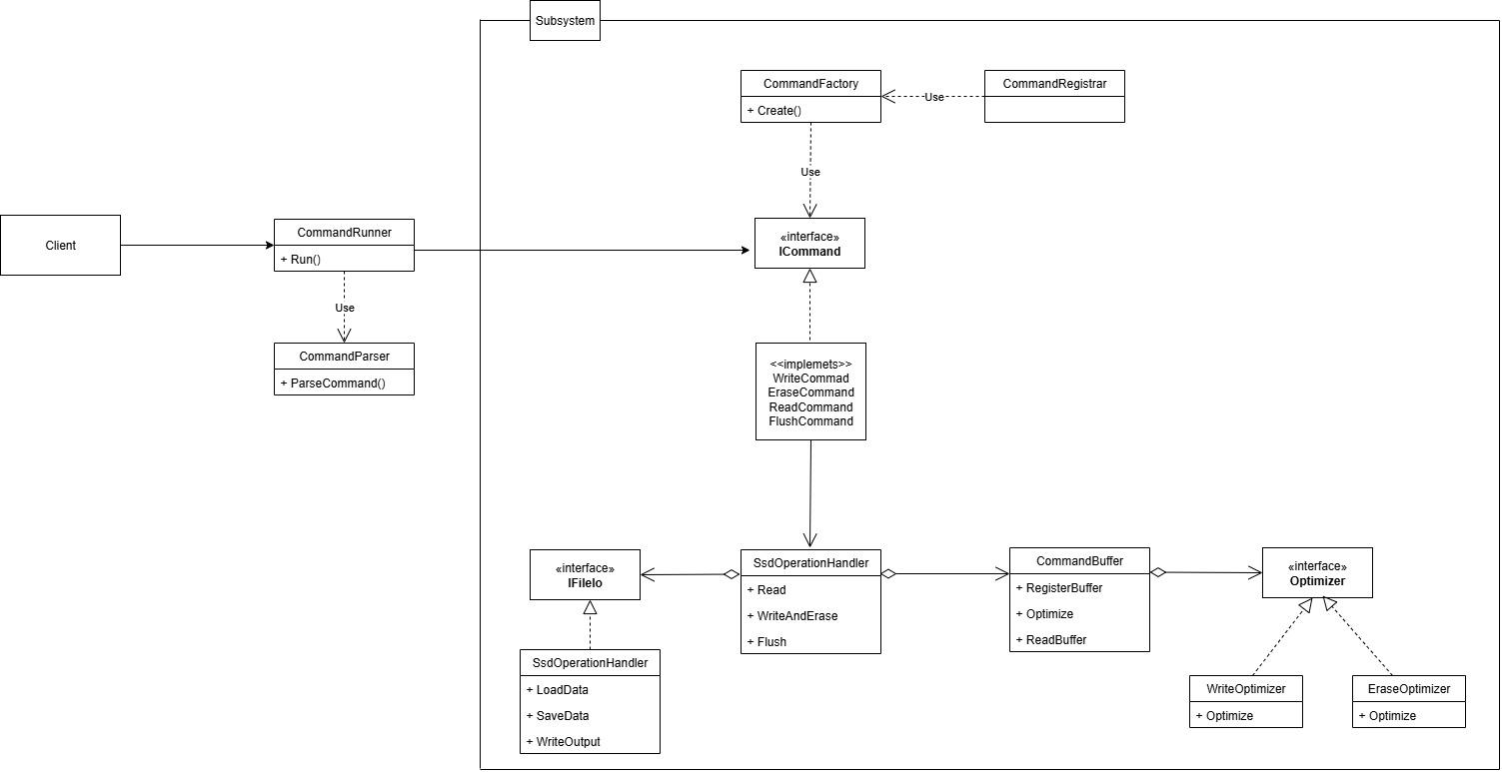
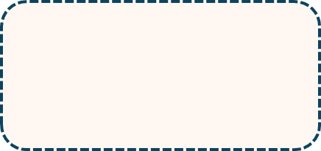
기능 구현: SSD Driver
Command Pattern 적용
Interface - Concrete Class
Execute() 메서드를 통해 모든 명령이 동일한 인터페이스로 실행 가능하도록 함
Invoker
Receiver
커맨드 객체들은 이 객체에 명령을 위임.
명령의 실제 실행을 담당.
Invoker
유저의 입력을 받아 Command를 생성하고 실행.
Command 객체에 대한 실행만 책임지고, 내용은 몰라도 됨.
Receiver

Slide 5
기능 구현: SSD Driver
Strategy Pattern 적용
Interface / Concrete Class
commandBuffer는 인터페이스에만 의존함 → 전략 교체 가능.
Concrete Class에는 커맨드 별 구체적인 Optimize 전략 구현

Slide 6
기능 구현: SSD Driver
Factory Pattern 적용
커맨드 별 객체 생성의 역할을 Factory Class에 위임.
Factory Registry 방식으로 유연하게 커맨드 등록/생성 가능.

Slide 7
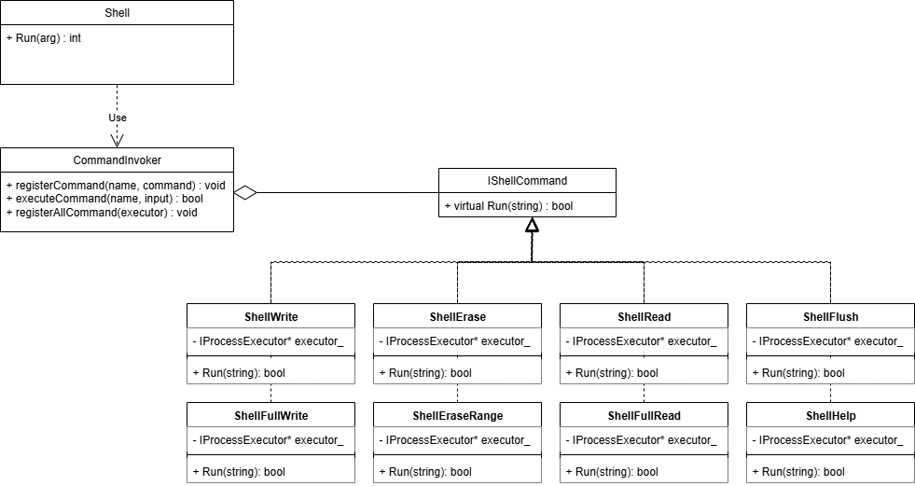
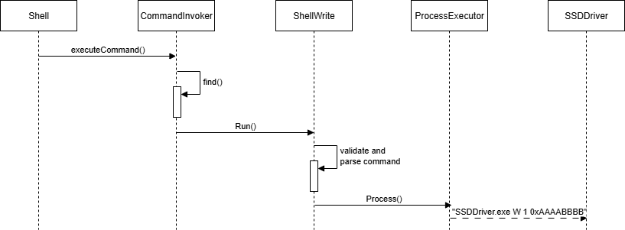
기능 구현: Shell
IShellCommand 인터페이스를 각 command로 구현
Command pattern이용, 각 명령에 맞는 동작을 클래스로 캡슐화

Slide 8
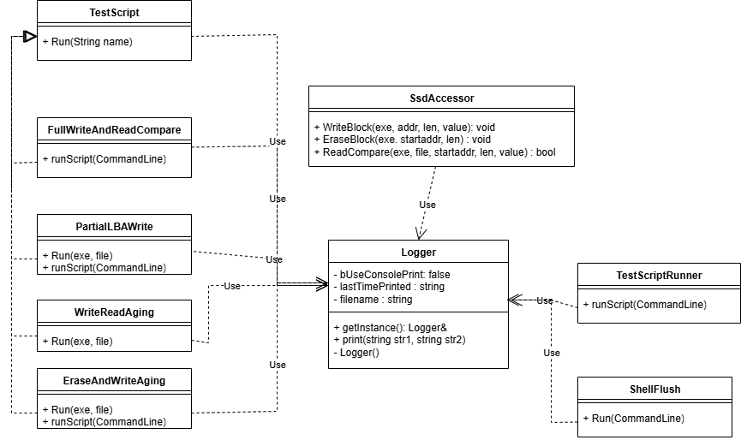
기능 구현: Logger
모든 class에서 단일 형식으로 log, 디버깅 기능 향상
Singleton pattern이용, 하나의 instance로 logging 파일 및 기능 관리 가능

Slide 9
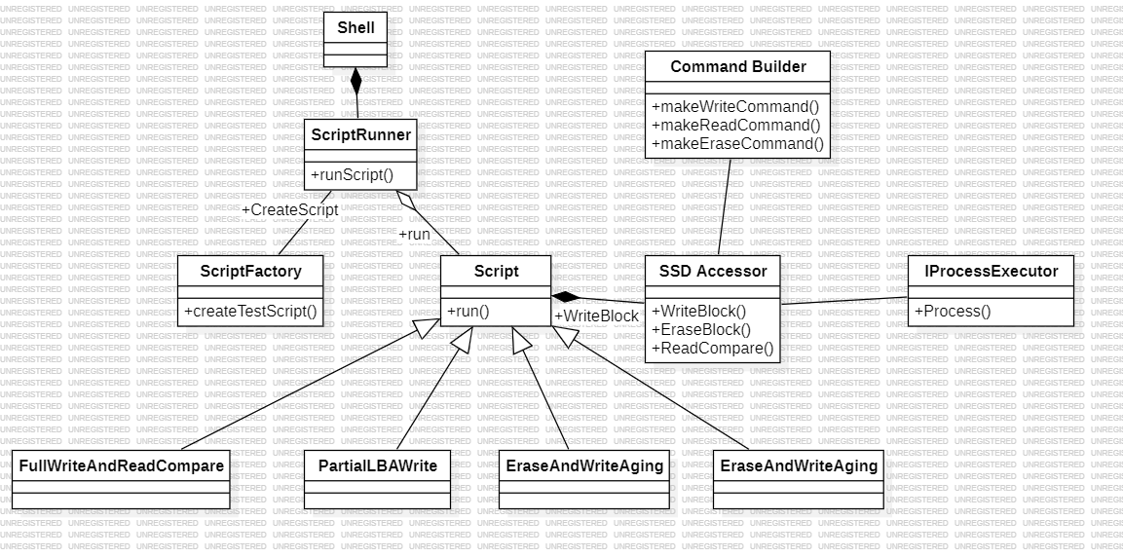
기능 구현: TestScript
Notes:
Shell 은 ScriptRunner의 인스턴스를 멤버로 가지고 있음
Script는 interface클래스이고 run 함수를 순수가상함수로 가지고있음
ScriptFactory는 single instance이고 createTestScript로 Script를 하나 생성해서 리턴함
FullWriteAndReadCompare, PartialLBAWrite, EraseAndWriteAging, WriteReadAging 은 Script를 Realization한 자식 클래스
수행해야할 시나리오는 SSDAccessor를 통해 SSD에 전달됨
이때 parameter가 복잡하므로 Command Builer (Builder Pattern)를 사용해서 최종적으로 전달할 string을 생성함
생성된 string(command)를 IProcessorExecuter를 이용해서 SSD.exe를 실행

Slide 10
TDD 활용 예제

Slide 11
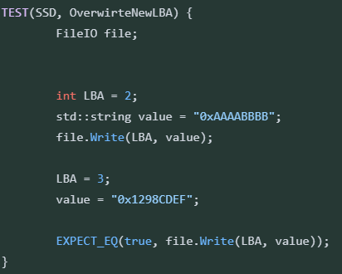
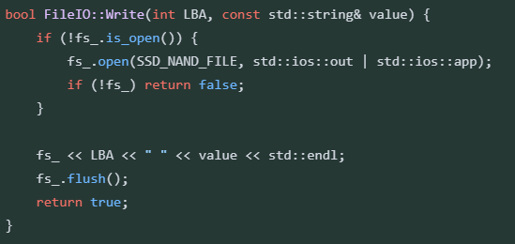
TDD 활용 예시 - SSD driver (Red -> Green)
Red : SSDDriver에서 기본 write 기능 수행 후 파일 생성여부 검증 TC 작성.
Green : TC에서 요구한 결과값 수준의 Code 구현.
Red
Green

Slide 12
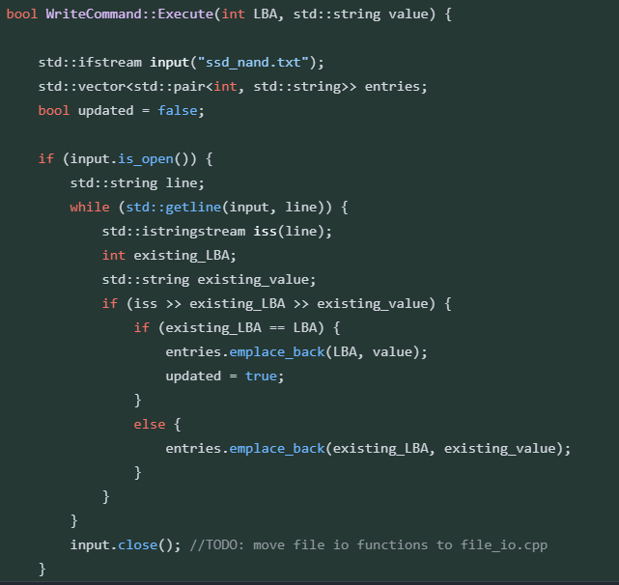
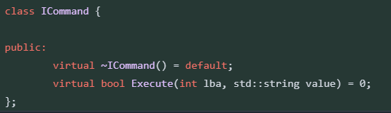
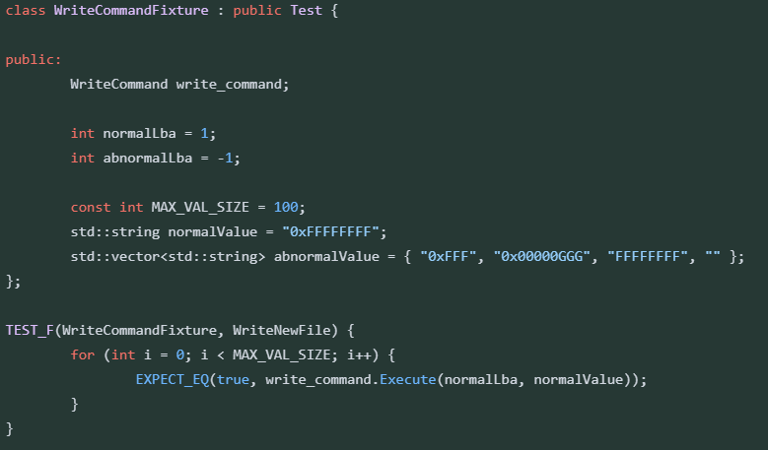
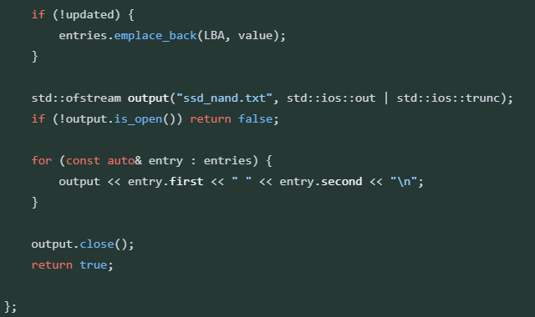
TDD 활용 예시 - SSD driver (Refactoring)
Refactoring : ICommand를 통한 추상화, 예외처리 및 TC Fixture 도입

Slide 13
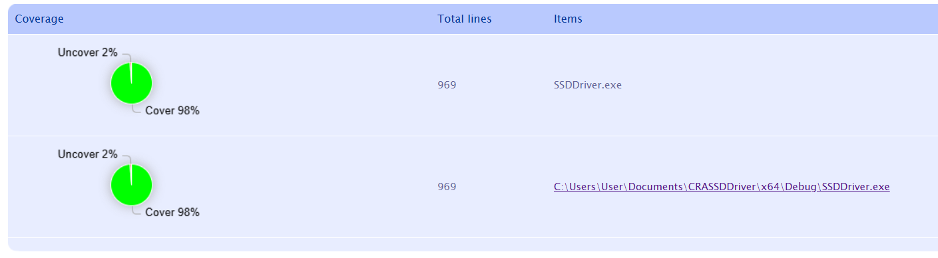
TDD 활용 예시 - SSD driver (Coverage)
SSD Driver Test Coverage: 총 44개의 UT, 98%

Slide 14
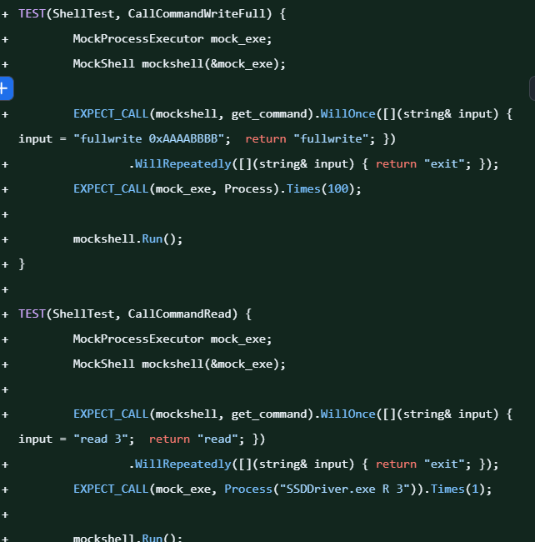
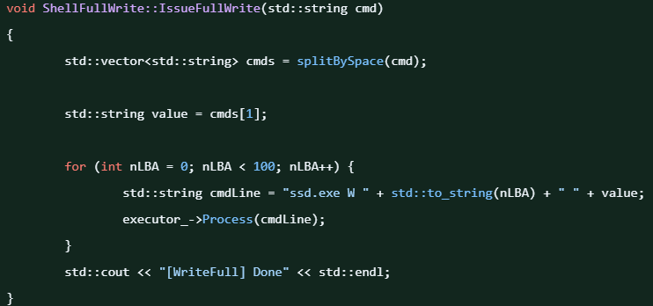
TDD 활용 예시 – FullWrite(RED -> GREEN)
Red : Console창에 들어올 기대되는 명령어와 그에 따른 output을 TC로 구현
GREEN : SSD를 부르는 부분을 mocking해 SSDDriver 구현 전 기대하는 output 점검
Red
Green

Slide 15
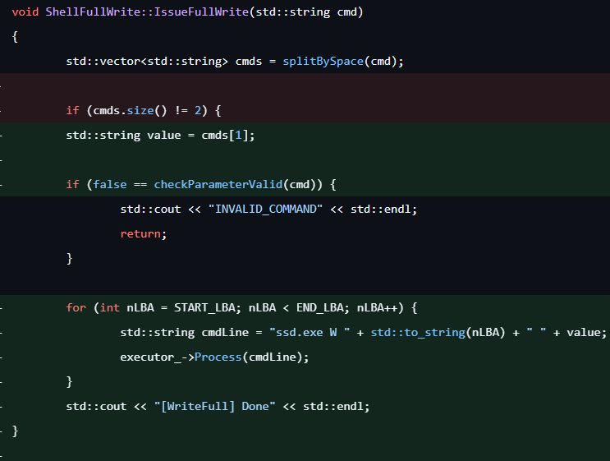
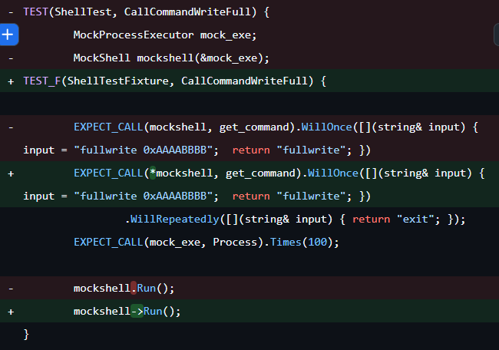
TDD 활용 예시 – FullWrite(Refactoring)
Fixture 활용 및 공통 코드 class화
상수화, 메소드 추출, 캡슐화 진행.

Slide 16
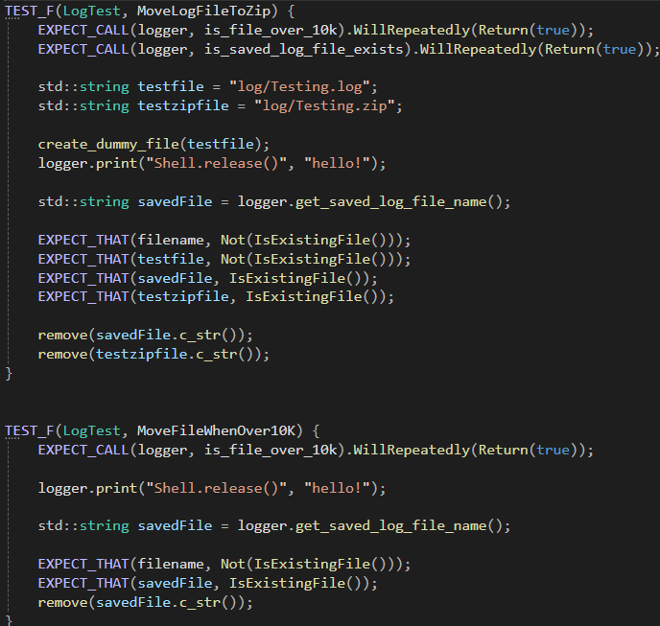
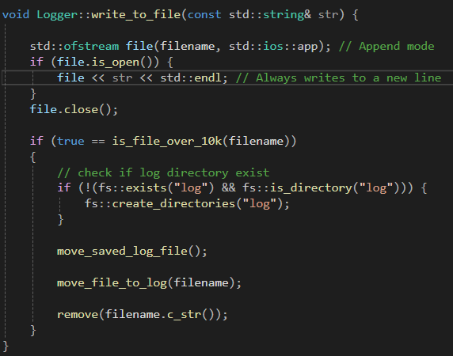
TDD 활용 예시 - Logger(RED -> GREEN)
Red : Logging과 관련된 파일 저장 관련 로직을 mock method이용해 TC 생성
GREEN : 10K 이상이 되는 파일 logger에 대해 폴더 이동 및 파일 이름, 확장자 변경 진행
Red
Green
RED

Slide 17
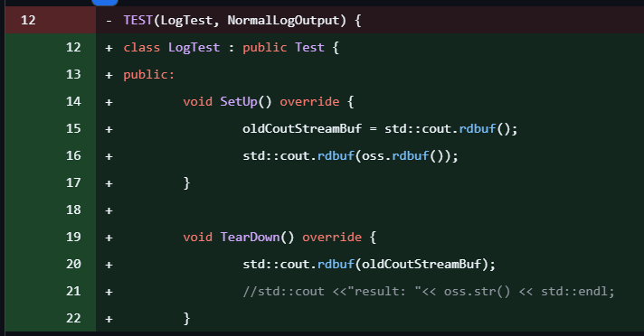
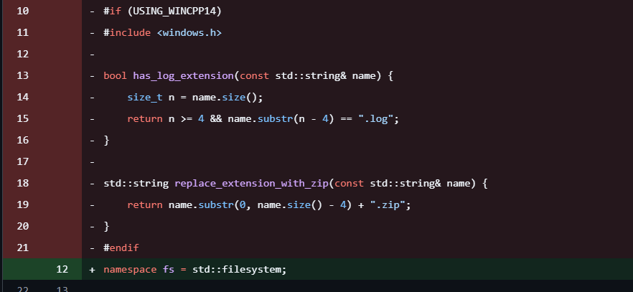
TDD 활용 예시 - Logger(Refactoring)
출력 확인 위한 부분 test fixture class로 캡슐화
File system library를 사용하기 위해
C++ 17로 파일 입출력 내용 재구성 및 리팩토링

Slide 18
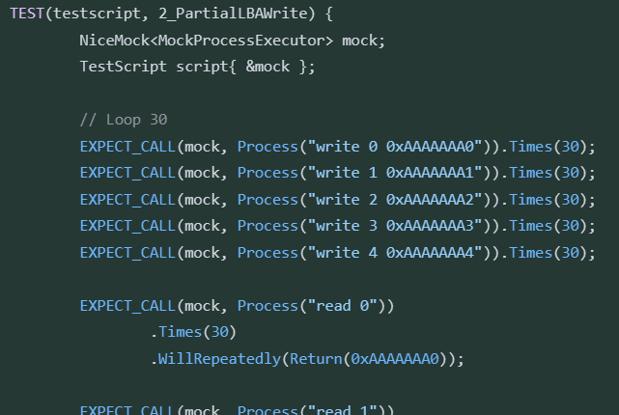
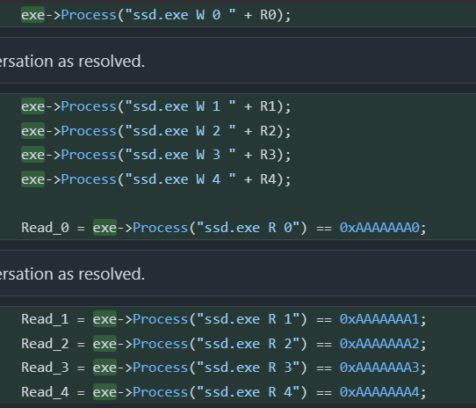
TDD 활용 예시 – ScriptPart(RED -> GREEN)
Red : TestScript 수행시 호출되어야 하는 호출 횟수 검증 TC 작성.
GREEN : TC에서 딱 요구한 결과값 수준의 Code 구현
Red
Green

Slide 19
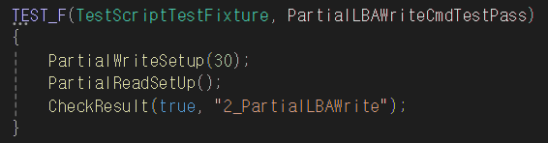
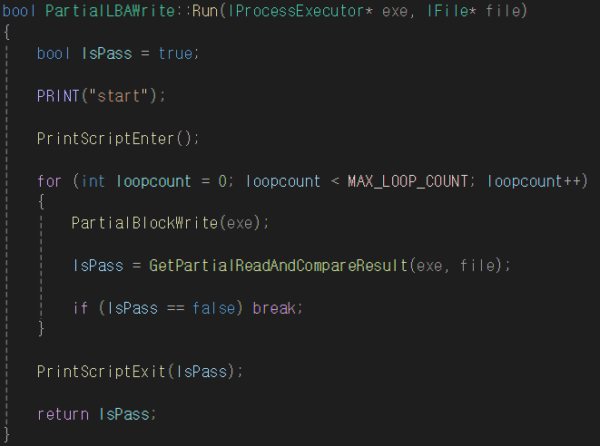
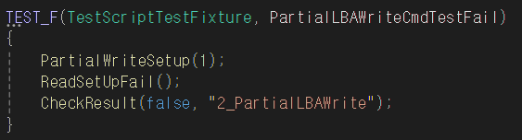
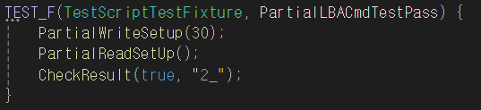
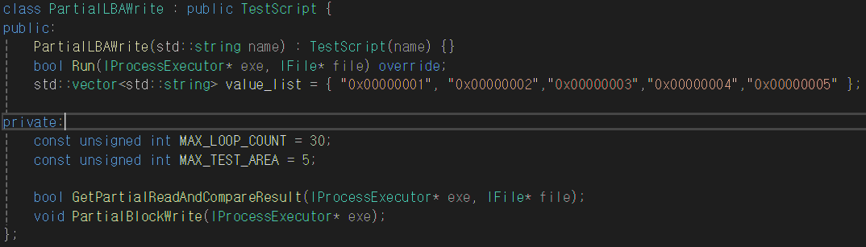
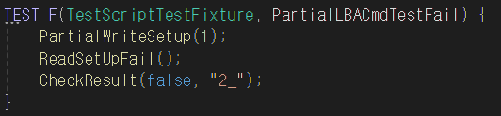
TDD 활용 예시 – ScriptPart(Refactoring)
Fixture 활용, TC 추가
상수화, 메소드 추출, 캡슐화 진행.

Slide 20
Mocking 활용 예제

Slide 21
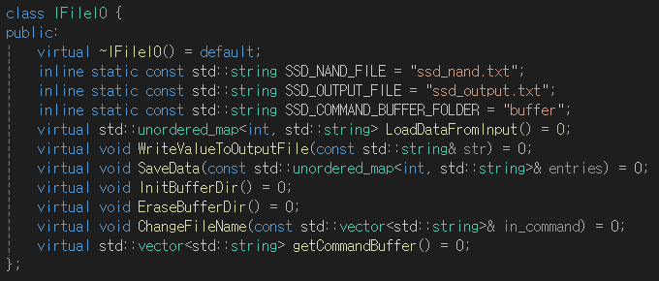
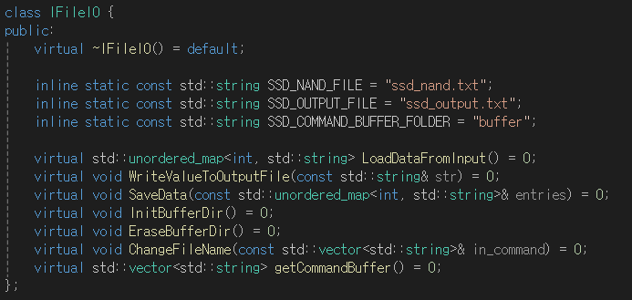
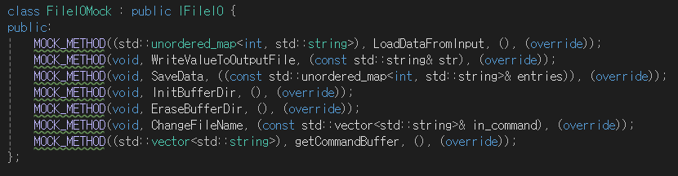
Mocking 활용 예시 – SSD driver의 FileIO(1)
배경
파일 시스템을 직접 조작하는 클래스는 파일 권한·경로등에 민감하다.
해결 방안
인터페이스를 통해 의존성을 분리하고 GMock을 통해 외부 I/O 없이 메서드 호출 횟수·인자 검증.
FileIOInterface 추가
FileIOIntrface를 상속받는 MockProcess 추가

Slide 22
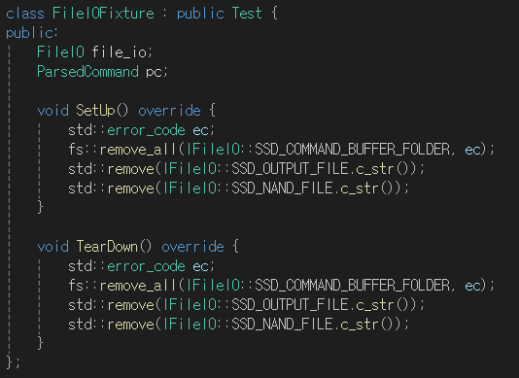
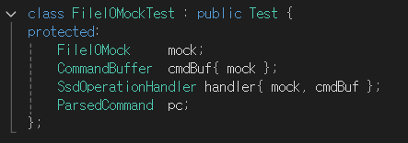
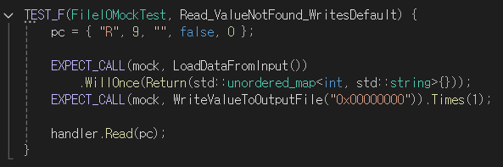
Mocking 활용 예시 – SSD driver의 FileIO(2)
FileIO로 버퍼 초기화/정리, 파일 쓰기·읽기 통합 테스트 및 FileIOMock으로 동작 검증
FileIOFixture
FileIOMockTest

Slide 23
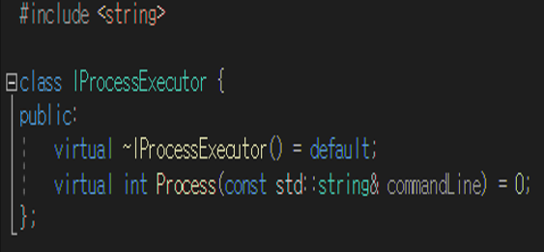
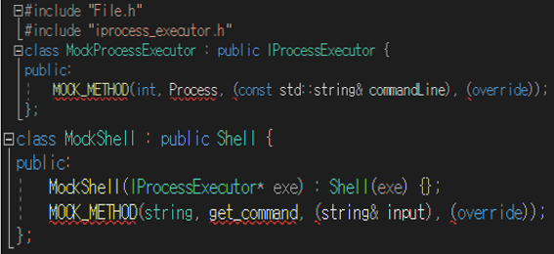
Mocking 활용 예시 – SSD.exe 및 Shell(1)
배경
SSD와 Shell을 개발 중이기 때문에, 실제 Shell을 통해 SSD에게 Command를 보낼 수 없었다.
해결 방안
SSDDriver.exe를 호출해서 Command를 보내는 부분을 mocking하여, Command를 보낸 것처럼 보이도록 만듦.
Process Intrface 추가 |  | Iprocess를 상속받는 MockProcess 추가

Slide 24
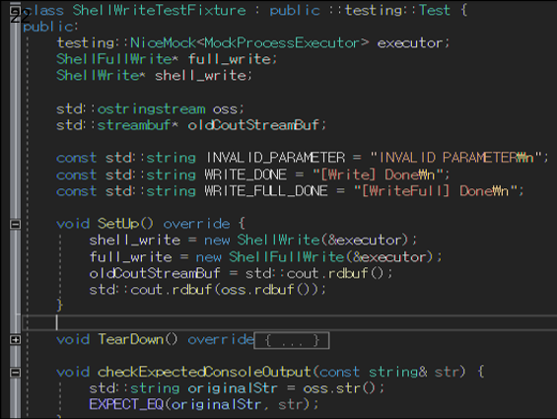
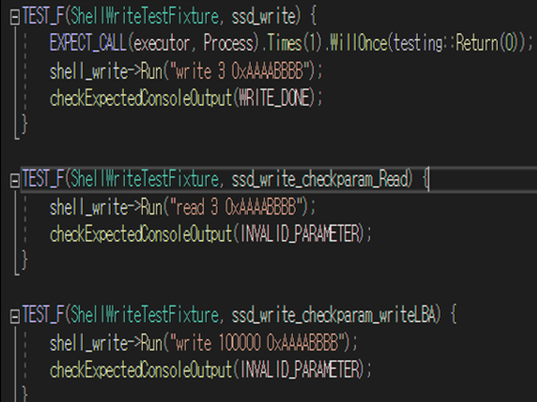
Mocking 활용 예시 – SSD.exe 및 Shell(2)
Mock class에 stream buffer를 추가하여 출력 내용을 검증함
Class ShellWriteTestFixture |  | Shell write 수행 후 원하는 값이 return 되었는지 검증

Slide 25
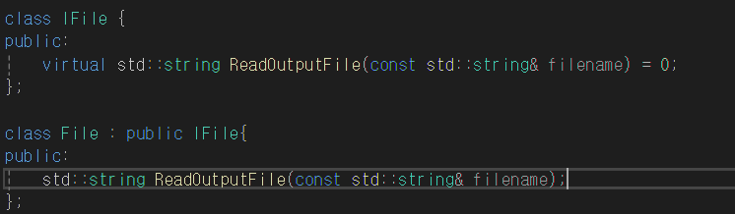
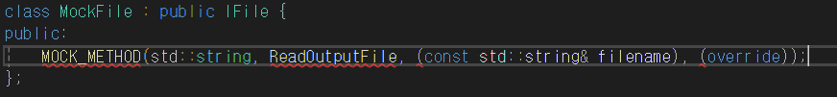
Mocking 활용 예시 – File 입출력(1)
배경
TestSciprt 개발을 진행하는 과정에서, SSD가 동시에 개발중이기 때문에 Command의 결과를 출력한 “ssd_output.txt”이 없음. -> File Open시 open fail!!
해결 방안
“ssd_output.txt” 파일을 읽어 그 값을 return하는 함수를 mocking하여 원하는 값을 return하도록 만듦.
File Interface 추가
IFile을 상속 받는 MockFile 추가

Slide 26

Mocking 활용 예시 – File 입출력(2)
해결 방법
추가로 생성한 mockfile class 객체를 Testsciprt를 수행하는 Runner를 통해 전달하고. 각 TC마다 파일 Read를 통해 얻고싶은 결과값을 설정함.
ReadOutputFile에 대한 결과값이 원하는 값을 Return 하도록 설정
Script를 수행하는 객체에 mock 객체를 전달

Slide 27
리팩토링을 통한 클린 코드 전후 결과 비교

Slide 28
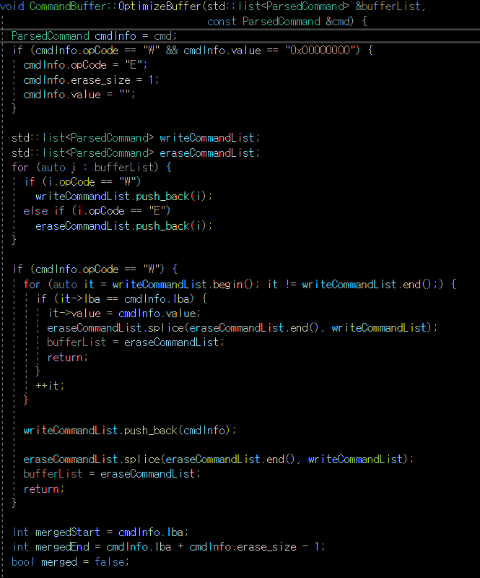
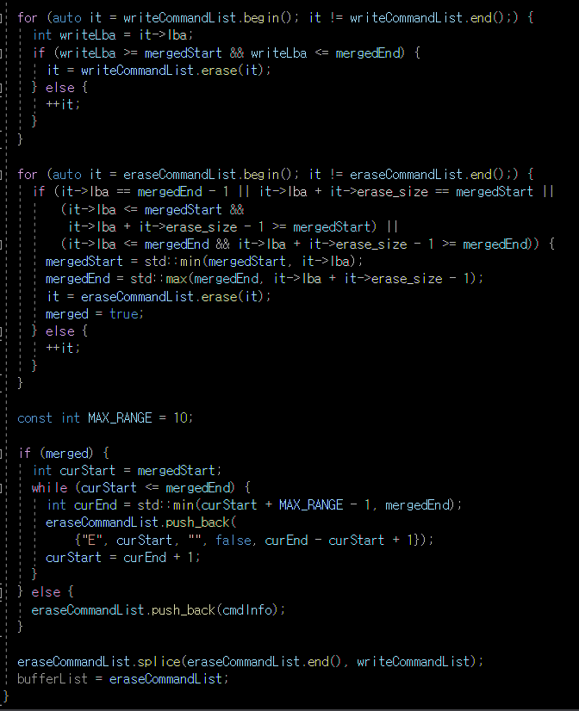
리팩토링을 통한 클린코드 전 후 비교 (As-Is)
CommandBuffer::OptimizeBuffer 함수 (초기 버전)

Slide 29
리팩토링을 통한 클린코드 전 후 비교 (As-Is)
초기 코드 문제점 분석
항목 | 문제점 | 해결책
응집도가 높음 | 함수가 너무 길고 역할이 많다. -> Optimize 기능 외 Buffer 분리, 리스트 병합 등 다양한 역할 수행 -> 가독성이 떨어지고, 유지보수가 어렵다. | 메서드 추출을 통한 가독성 개선
의미 없는 변수명과 literal | if (cmdInfo.opCode == "W" && cmdInfo.value == "0x00000000") 와 같이 가독성이 떨어지는 변수명과 리터럴 사용 | Magic Number 를 통한 가독성 개선
중복 코드 존재 | writeCommandList.push_back(i) 와 eraseCommandList.push_back(i) 는 두 번 반복 | 메서드 추출을 통한 중복 코드 개선

Slide 30
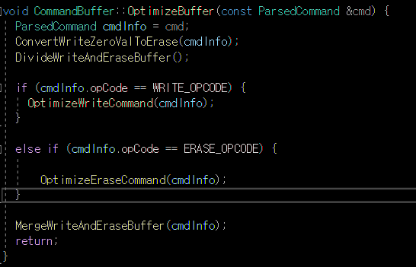
리팩토링을 통한 클린코드 전 후 비교 (As-Is)
CommandBuffer::OptimizeBuffer 함수 (1차 리팩토링)
초기 코드 대비 개선점
항목 | 개선점
메서드 추출 | 메서드 추출을 통한 복잡한 함수 추상화 및 가독성 향상
Magic Number 사용 | Literal 값들에 Magic Number를 사용하여 가독성 향상
중복 코드 제거 | 중복되는 코드를 제거하여 가독성 향상

Slide 31
리팩토링을 통한 클린코드 전 후 비교 (As-Is)
1차 리팩토링 코드 문제점 분석
항목 | 문제점
OCP 위반 | TRIM_OPCODE 등 다른 명령어에 대한 최적화 옵션 추가되면 이 함수를 계속 수정해야 함.
SRP 위반 | Optimize Buffer 함수 및 CommandBuffer라는 클래스가 다양한 역할을 함. -> OptimizeBuffer: Optimize + Buffer 분리 + Optimize 전 initialize -> CommandBuffer: Optimize + Buffer Register 및 Read 기능, Flush 기능

Slide 32
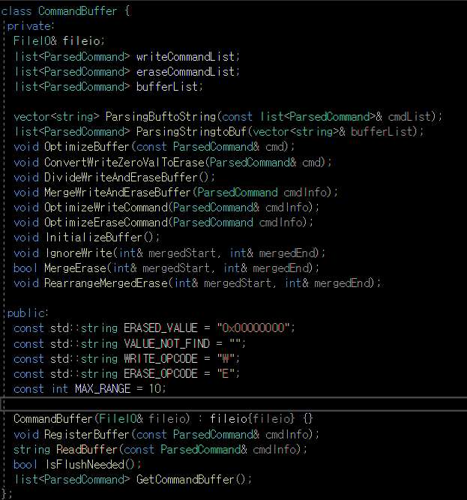
리팩토링을 통한 클린코드 전 후 비교 (As-Is)
1차 리팩토링 코드 문제점 분석
항목 | 문제점
OCP 위반 | TRIM_OPCODE 등 다른 명령어에 대한 최적화 옵션 추가되면 이 함수를 계속 수정해야 함.
SRP 위반 | Optimize Buffer 함수 및 CommandBuffer라는 클래스가 다양한 역할을 함. -> OptimizeBuffer: Optimize + Buffer 분리 + Optimize 전 initialize -> CommandBuffer: Optimize + Buffer Register 및 Read 기능, Flush 기능
Optimizer 관련 기능 : erase opimizer, write opitmizer 등
Buffer 관련 기능 : Register, Read 등

Slide 33
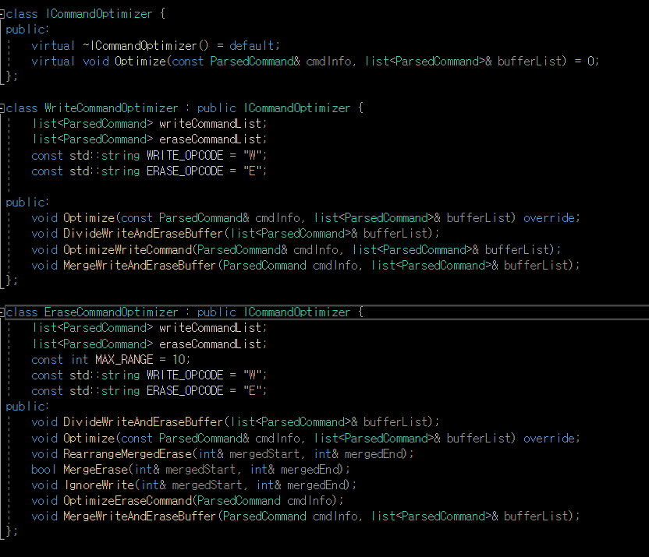
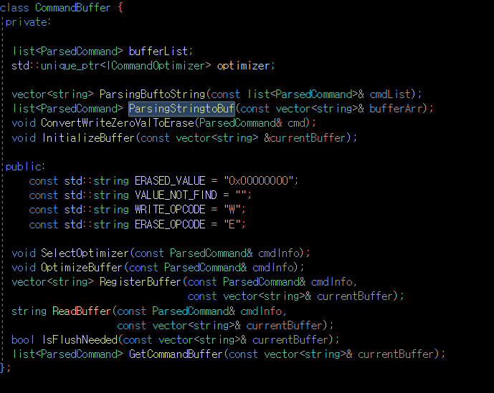
리팩토링을 통한 클린코드 전 후 비교 (As-Is)
CommandBuffer::OptimizeBuffer 함수 (2차 리팩토링)
개선점
Strategy Pattern 도입을 통한 OCP 및 SRP 기능 강화

Slide 34
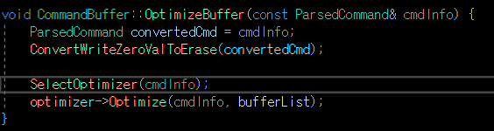
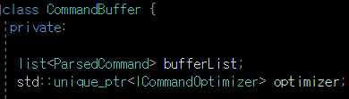
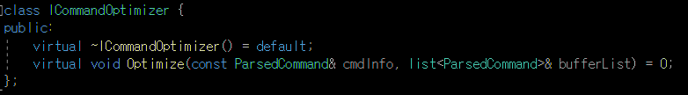


리팩토링을 통한 클린코드 전 후 비교 (As-Is)
2차 리팩토링 코드 개선점 분석
항목 | 개선점
OCP 개선 -> 확장에는 열려있고, 변경에는 닫혀있도록 | Strategy Pattern 을 사용하여 현재 들어온 커맨드에 맞게 Optimizer를 동적으로 선택하도록 함. 또한, Interface 주입을 통해 Concrete Class가 아닌 Interface 에 의존하도록 변경 Optimize 정책 추가 시, IOptimizer의 상속을 받는 클래스를 추가하도록 하여 의존성 최소화

Slide 35
리팩토링을 통한 클린코드 전 후 비교 (As-Is)
2차 리팩토링 코드 개선점 분석
항목 | 개선점
SRP 개선 | 기존 CommandBuffer 클래스 -> Buffer Register, Read 등 Buffer 관련 기능 -> Buffer Opimizer 기능 -> 하나의 클래스가 너무 많은 책임을 지고 있음 변경된 CommandBuffer 클래스 -> Buffer Register, Read 등 Buffer 와 관련된 기능만 하도록 축소 -> Optimizer 와 관련된 부분은 Strategy Pattern 을 사용하여 Optimizer 클래스로 분리

Slide 36

리팩토링을 통한 클린코드 전 후 비교 (As-Is)
모든 Command Case를 조건문으로 구분함.
새로운 Command를 추가할때마다 shell에서 파일을 추가로 include 해야함.
새로운 Command를 추가할때마다 shell에서 조건문이 추가되어야함.
기존 Command에 변경점이 발생할 때 shell에도 변경점이 반영되어야함.

Slide 37



리팩토링을 통한 클린코드 전 후 비교 (To-Be)
Command Pattern 활용하여 Shell 의존성 제거.
Command Invoker, 등록 한번에 진행
Invoker에서 Command 수행

Slide 38


리팩토링을 통한 클린코드 전 후 비교 (As-Is)
TestScript를 수행하는 객체를 배열에 담아 사용하고 있었음.
Table을 굳이 유지할 필요 없다는 의견

Slide 39


리팩토링을 통한 클린코드 전 후 비교 (To-Be)
객체를 생성하여 Return
생성한 객체의 instance를 가져와서 사용하는 방식으로 변경함.

Slide 40
6. 소감
이승철
클린코드, 디자인패던을 접해본적이 없었는데, 이번 교육을 통해 경험해볼 수 있어서 좋았습니다.
진연기
현업에서 형식적으로만 하던 Review를 성의있게 하게 되니 실제로 코드가 Simple해지고 버그를 미리 찾아내게 되어 개발시간이 줄어드는것을 경험했습니다.
박정근
좋은 코드에 대해 알게 되었고, 다같이 하나의 목표를 향해 나아가는 과정이 즐거웠습니다.
이준석
유지보수하기 좋은 코드부터 TDD 에 대한 이해, 그리고 프로젝트를 하며 설계의 중요성 등에 대해 배울 수 있었던 좋은 시간이었습니다.
김예솔
현업에서 테스트보다 개발에 집중했는데, TDD를 통한 유지보수와 협업의 중요성을 체험할 수 있었습니다. 배운 기법들을 업무에도 잘 적용하겠습니다.
강인혜
현업에서는 TDD를 잘 사용하지 않았고, unit test의 중요성도 많이 느끼지 못했습니다. 이번 교육을 통해 좀 더 체계적인 수준의 코드 개발 방법론을 습득했으므로, 현업에서 적용하는 것이 기대됩니다.

